Slide 1
Муниципальное автономное дошкольное образовательное учреждение «Октябрьский детский сад «Сказка»
Из опыта работы
воспитателя первой квалификационной категории
Ючковой Юлии Александровны
Тема: «Проектно - исследовательская деятельность в ДОУ»
с. Октябрьское
2016г.

Slide 2
Цель дошкольного образования –овладения разнообразными формами жизнедеятельности в быстро изменяющемся мире через развитие различных форм активности ребёнка, творческого потенциала, самостоятельности, передачи общественных норм и ценностей, способствующих позитивной социализации в обществе.

Slide 3
Нормативные документы
- Общеобразовательная программа МАДОУ «Октябрьский детский сад «Сказка», разработанной педагогическим коллективом на основе примерной общеобразовательной программы «От рождения до школы» под редакцией Н. Е. Вераксы, Т. С. Комаровой, М. А. Васильевой, ред. 2014 года (ФГОС);
- Федеральный закон «Об образовании в Российской Федерации» №273-ФЗ от 29.12.2012г.;
- Приказ Минобрнауки России от 17.10.2013 N 1155 "Об утверждении федерального государственного образовательного стандарта дошкольного образования» ;
- Конвенция о правах ребёнка;
- СанПиН 2.4.1.3049-13 "Санитарно эпидемиологические требования к устройству, содержанию и организации режима работы дошкольных образовательных организаций» .

Slide 4
Скажи мне – и я забуду, покажи мне - и я запомню, дай попробовать – и я пойму. Конфуций
Вся моя педагогическая деятельность направлена на разностороннее развитие детей, способной к творческой деятельности, самостоятельному выбору, на обогащение развивающей среды группы, сотрудничество с родителями дошкольников с целью комплексного развития ребёнка. В своей работе применяю индивидуальный подход к детям, учитывая их физические, психические, возрастные особенности.
Моя педагогическая деятельность включает в себя много различных современных технологий, но приоритетным, при развитии познавательной и творческой активности, считаю проектно – исследовательскую деятельность.

Slide 5
Актуальность
Исследовательский навык, приобретённый в ДОУ, поможет его выпускнику быть успешным в школе в любых ситуациях, вырасти конкурентоспособным и не потеряться в жизни.
Исследовательская деятельность в ДОУ развивает творческие способности детей, познавательную активность и повышает мотивациюк образовательной деятельности.

Slide 6
Практическая значимость. Организация исследовательской деятельности дошкольников, объектами которой является природа, сформирует эмоционально-ценностные отношения к окружающей среде, необходимости её сохранения и рационального использования, патриотизм, любовь к своей местности, своему региону, своей стране.
Ведущая педагогическая идея - повысить значимость исследовательской деятельности в развитии познавательной активности детей.

Slide 7
Сущность опыта
Дошкольный возраст – это нежный возраст, когда формируется представление об окружающей действительности, накапливаются знания, но самые прочные знания – это те, которые они добыли сами в процессе наблюдения за окружающей действительностью.
Дети по природе своей исследователи. Исследовательская, поисковая активность – естественное состояние ребенка, он настроен на познание окружающего мира, он хочет его познавать: рвет бумагу и смотрит, что получится; наблюдает за рыбками в аквариуме, наблюдает за поведением птиц в окно, проводит опыты с разными предметами, уже с 2-х лет разбирает игрушки, изучая их устройство.
Все это – объекты исследования. Исследовательское поведение для дошкольника – главный источник получения представлений о мире.
Исследовательская деятельность понимается, как специально организованная познавательная творческая деятельность воспитанников, в процессе которой ими осуществляется с различной степенью самостоятельности активный поиск и открытие знаний с использованием доступных методов исследования.

Slide 8
Технология опыта
Задачей воспитателя является не преподносить готовые знания детям, а организовать такую деятельность с воспитанниками, которая помогла бы добыть эти знания.
Проводя свои занятия в детском саду, мы с детьми формулируем тему в виде проблемных вопросов, ответы на которые в ходе исследования, дети сами находят, помогая сказочным героям, посетившим наше занятие. И опять это плюс, так как проходит интеграция с художественно – эстетическим развитием. Успех выполнения таких задач формирует положительные эмоции.
Для меня также важным является мнение детей по поводу выбора темы исследования. Ведь от этого зависит успех нашей совместной деятельности, это способствует эффективному формированию умений воспитанников осуществлять исследование, организовывать и планировать свою деятельность, представлять продукт своей деятельности.
Важным также считаю, чтобы дошкольник по окончанию исследования выработал собственное, личностное отношение к продукту своей деятельности.

Slide 9
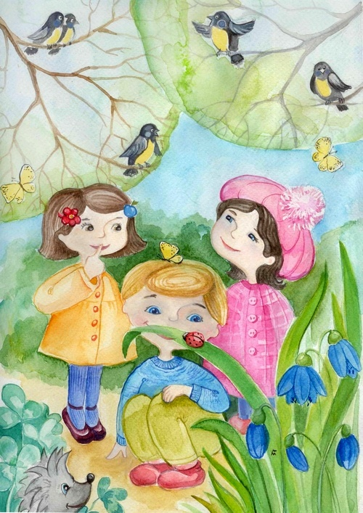
Методы и приёмы исследовательской деятельности
Опыты и эксперименты
Наблюдение за природой

Slide 10
Исследовательская деятельность в образовательных областях
Познавательное развитие (наблюдение за природой, погодными условиями на прогулках, в режимных моментах, рассматривание различных объектов природы в микроскоп, лупу).
http://nsportal.ru/detskiy-sad/okruzhayushchiy-mir/2016/01/28/miniissledovaniya-v-podgotovitelnoy-gruppe
Художественно – эстетическое развитие (изготовление продукта исследовательской деятельности в различных видах художественного творчества, художественные произведения, используемые в процессе исследовательской деятельности).
http://nsportal.ru/detskii-sad/hudozhestvennaya-literatura/2016/01/27/prezentatsiya-uchastnikov-skazki-muha-tsokotuha
Социально – коммуникативное развитие (встреча с исследователями – школьниками, работа по обсуждению интересующих вопросов, посвящение в исследователи, вся исследовательская деятельность проходит с объектами социальной действительности).
Физическое развитие (исследование – это постоянное движение, физминутки в процессе исследований, пальчиковая гимнастика).
http://nsportal.ru/detskiy-sad/zdorovyy-obraz-zhizni/2016/01/27/kartoteka-fizminutok
Речевое развитие (дети в проектно – исследовательской деятельности самостоятельно выдвигают гипотезы, корректируют цели, что способствует их речевому развитию).
http://nsportal.ru/detskiy-sad/razvitie-rechi/2016/01/28/stsenariy-rasskaza-pochemu-snezhinki-raznye

Slide 11
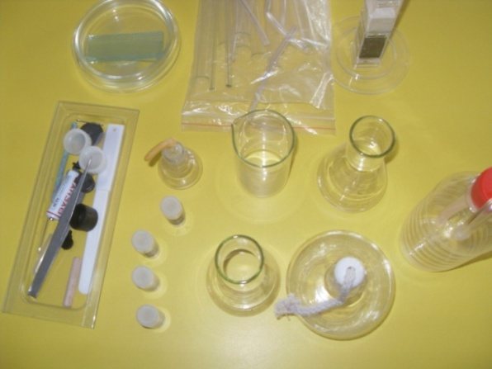
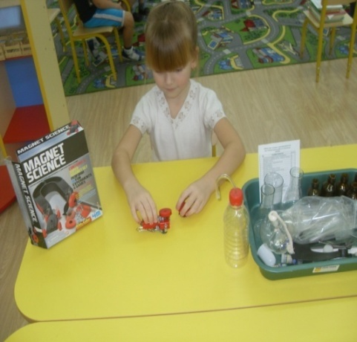
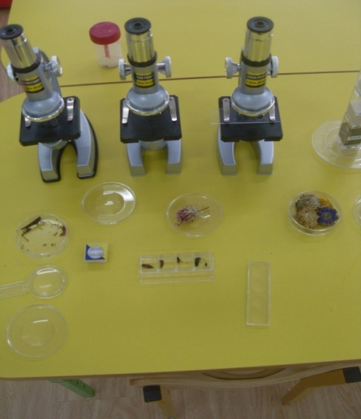
Уголок исследования в моей группе

Slide 12
Достижение детей в исследовательской деятельности

Slide 13
Схема исследования
Актуализация проблемы
Определение сферы исследования.
Сбор и обработка информации
Выбор темы исследования
Выработка гипотезы
Выявление и систематизация подходов к решению
Определение порядка проведения исследования
Анализ и обобщение полученных материалов
Подготовка отчёта
Проект
Обсуждение итогов завершённой работы

Slide 14
Этапы проектной деятельности
I
это организационный момент, где воспитатель вместе с детьми выбирает тему, цель, и задачи исследования. Воспитатель мотивирует воспитанников к исследовательской деятельности.
II
планирование – воспитатель разрабатывает вопросы, задания для поисковой деятельности, а дошкольники собирают информацию, определяют средства реализации проекта.
III
принятие решения. Воспитатель выполняет роль консультанта, координатора исследовательской деятельности, дети выбирают гипотезы, выполняют исследования.
IV
осуществление исследовательской деятельности. Воспитатель не «навязывает» дошкольникам информацию, а направляет на самостоятельный поиск, а дети активно выполняют исследовательскую работу (наблюдают, экспериментируют, ставят опыты, анализируют).
V
оценка результатов. Воспитатель, наблюдая за деятельностью детей, выступает в обсуждениях, исследователи формулируют выводы, обсуждают полученные результаты.
VI
защита проекта. Воспитатель характеризует результаты, воспитанники говорят о результатах деятельности и проводят рефлексию.
VII
самооценка и внешняя оценка, которая носит стимулирующий характер.

Slide 15
Видеопроект образовательной деятельности
Содержательный раздел
В содержательном разделе определяется тема проекта, цель, задачи, анализ и обработка информации
Раскадровка
Адаптация текста исследования в сценарии видеофильма, разделение содержания на блоки и подготовка заданий к каждому смысловому блоку, добавление фотографий, сопровождение музыки.
Методы театральной педагогики

Slide 16
Методы театральной педагогики
Метод бессловесных действий
Метод словесных действий
Метод физических действий

Slide 17
Результативность педагогического опыта
Критерии сформированности
исследовательских умений
Практическая готовность дошкольника осуществлению исследовательской деятельности проявляется в том, что ребенок самостоятельно выбирает значимую для него тему исследования, намечает шаги работы;
Мотивированность исследовательской деятельности дошкольников рассматривается нами, как стремление ребенка узнавать новое, совершать определенные действия для поиска интересующих знаний, участвовать в у исследовании. Ребёнок проявляет познавательную активность в процессе решения проблемных ситуаций, интерес к новым темам и способам работы;
Проявление креативности в исследовательской деятельности детей учитывалось в подходах к выбору темы, определению задач исследования, в продуктивности при нахождении решений проблем; по оригинальности подходов к выбору путей исследования;
Степень проявления самостоятельности. Особенностью старшего дошкольного возраста является то, что в познавательной – исследовательской деятельности руководящая роль принадлежит воспитателю или другим взрослым.

Slide 18
Оценка критериев
Начальный уровень
исходному уровню можно дать следующую характеристику; начальный уровень проявления интереса к ведению исследовательской работы, отсутствие знаний об исследовательской деятельности, умений исследовательской деятельности. Возможна реализация исследовательских действий по аналогии.
Средний уровень
на среднем этапе дети способны выполнять элементарные кратковременные исследования по аналогии с помощью взрослых.
Высокий уровень
устойчивые внутренние и внешние мотивы к ведению исследовательской работы, есть желание вести самостоятельно (индивидуально или с группой) исследование.

Slide 19
Результаты познавательной активности
Средняя группа
Начало года
Конец года
Старшая группа
Начало года
Конец года

Slide 20
Подготовительная группа
начало года
Конец года - ?

Slide 21
Список используемой литературы
Бабина Н. В. 500 как и почему для детей. – М.: ТЦ Сфера, 2012. – 96 с.
Зебзеева В. А. Теория и методика экологического образования детей. Учебно-методическое пособие. – М.: ТЦ Сфера, 2009. – 288 с.
Иванова А. И. Живая экология. Программа экологического образования дошкольников. – М.: ТЦ Сфера, 2009. – 80 с.
http://festival.1september.ru/articles/596436/

Slide 22
Спасибо
за
внимание!

